Slide 1
Marvin - Ein Roboter mit 4WD und Mecanum Räder
Michael Rosenauer

Slide 2
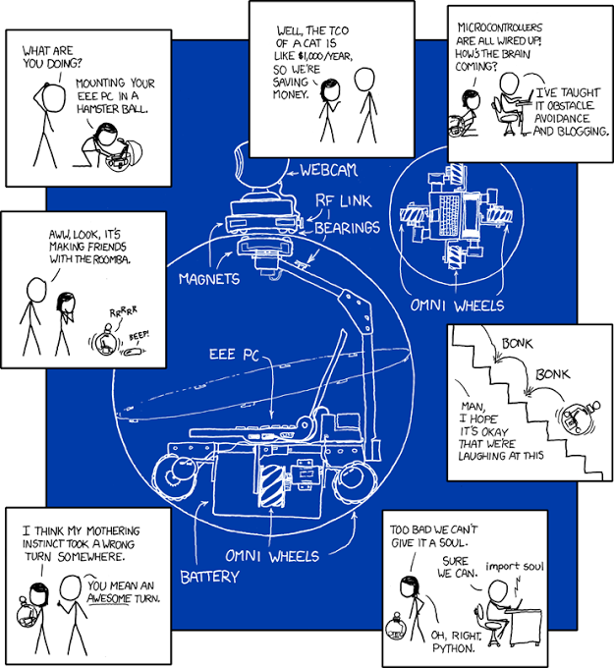
Marvin :: Über mich …

Slide 3










Marvin :: Überblick

Slide 4

Marvin :: Dagu Rover 5
Relativ günstig (60€)
2/4 Motoren
Quadrature encoder (alt: optisch, neu: Halleffekt)
Stromverbrauch/Motor
Dagu 4 Channel motor controller

Slide 5
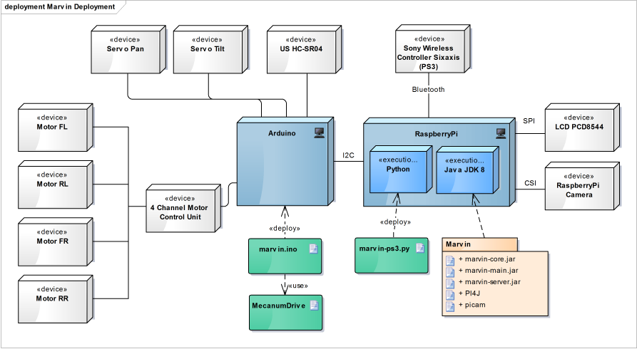
Marvin :: Deployment

Slide 6
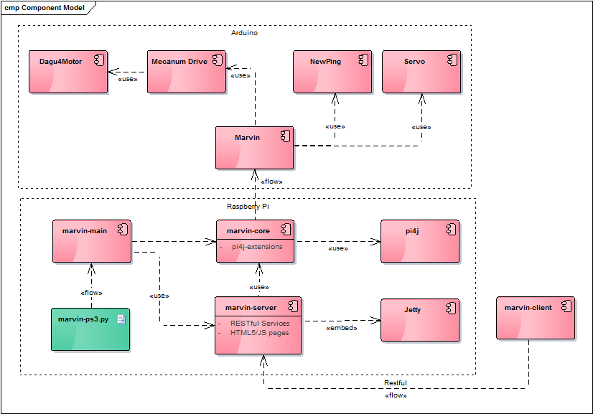
Marvin :: Komponenten

Slide 7
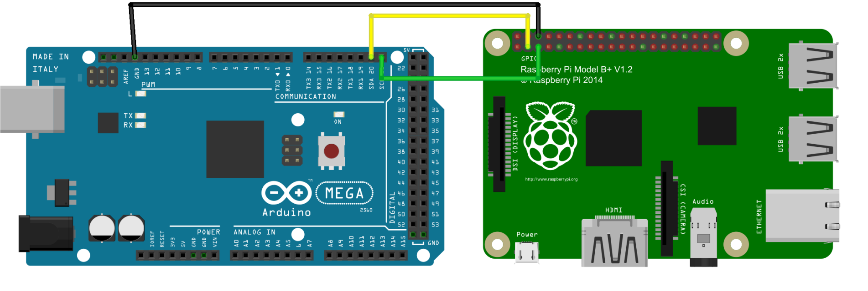
Marvin :: I2C Raspberry Pi <-> Arduino
Raspberry Pi (Master) |  | Arduino Mega (Slave)
GPIO 0 (SDA) | ←→ | Pin 20 (SDA)
GPIO 1 (SCL) | ←→ | Pin 21 (SCL)
Ground | ←→ | Ground

Slide 8
Marvin :: Mecanum
Aus Wikipedia:
Das Mecanum-Rad ist ein Rad, das einem damit ausgestatteten Fahrzeug omnidirektionale Fahrmanöver erlaubt, ohne mit einer mechanischen Lenkung ausgestattet sein zu müssen. Es wird manchmal nach seinem schwedischen Erfinder Bengt Ilon auch Ilon-Rad genannt. Ilon erfand dieses Rad 1973 als Ingenieur bei der schwedischen Firma Mecanum AB.

Slide 9
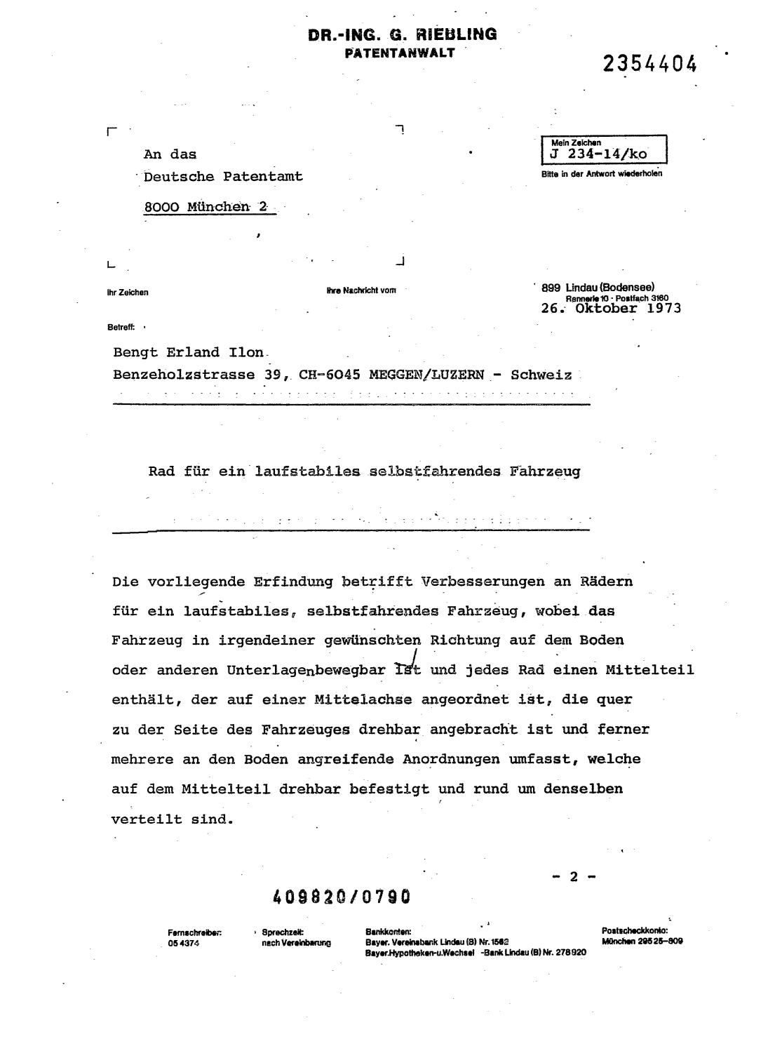
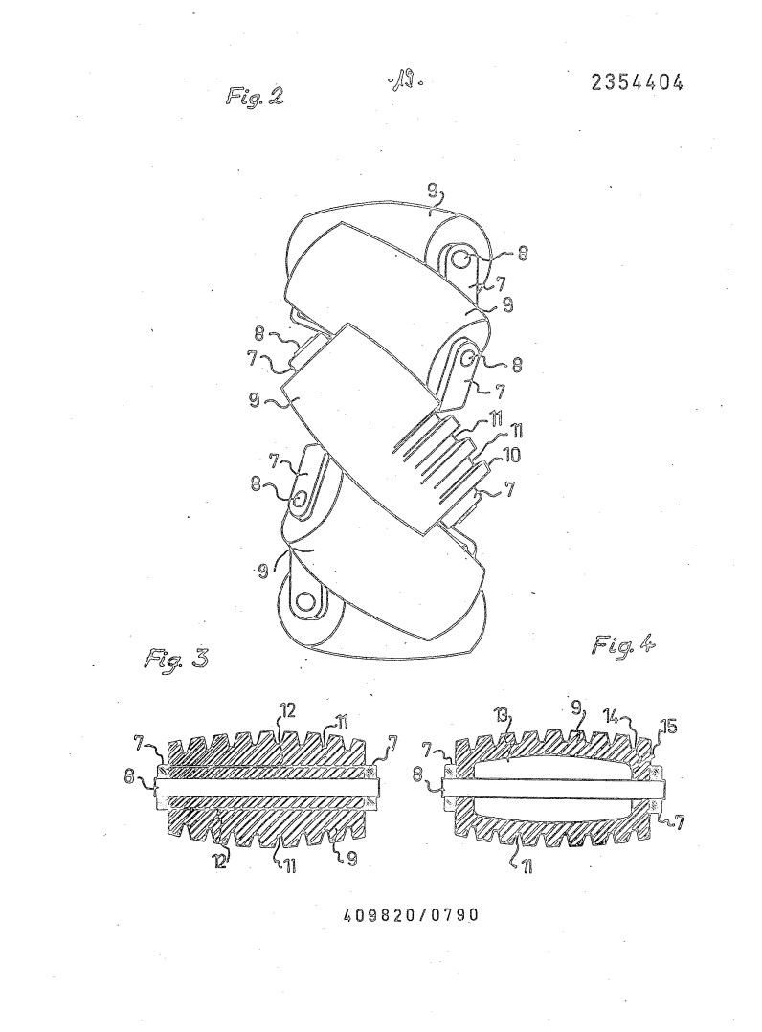
Marvin :: Mecanum

Slide 10




Marvin :: Mecanum
$$F_{Y}$$
$$F$$
$$F_{X}$$

Slide 11
Marvin :: Mecanum

Slide 12
Marvin :: Mecanum

Slide 13
Marvin :: Mecanum

Slide 14
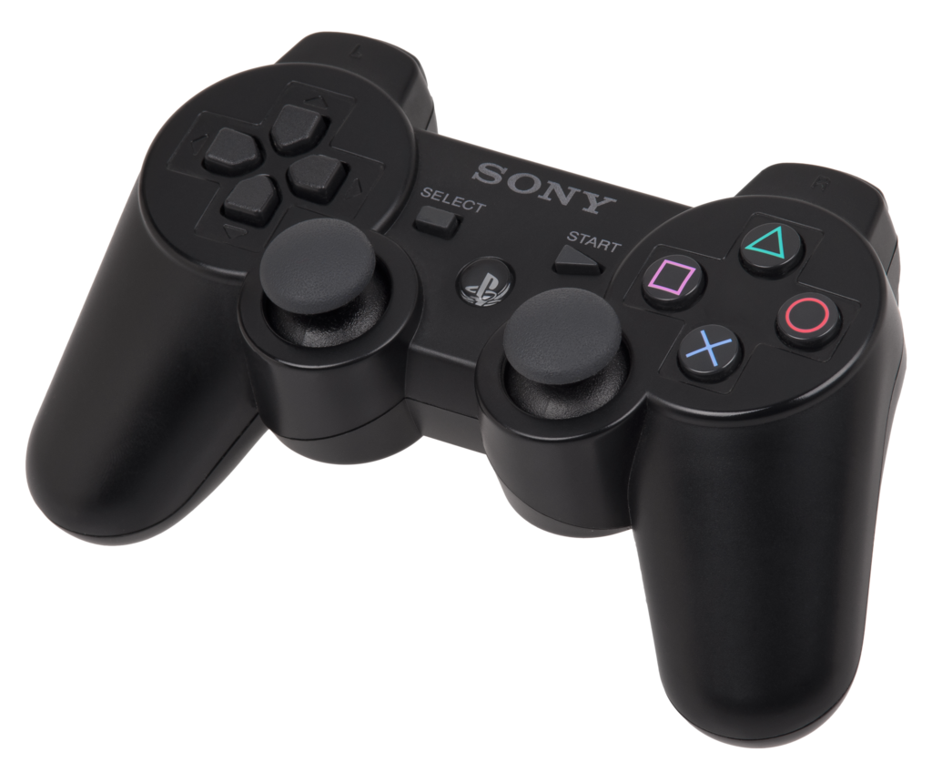
Marvin :: Remote Control
2 Joysticks (3 Achsen)
Bluetooth
Abbildung auf die 4 Motoren
Deadzone
ControlSpeedStrategy
linear
exponentiell
Pan/Tilt Servos

Slide 15












Marvin :: Mecanum
Joystick0:
Vorwärts/Rückwärts
Seitwärts
Joystick1:
Drehung
FL
FR
RL
RR
FrontLeft =
$${J0}_{y}$$
$${+ J1}_{x}$$
$${+ J0}_{x}$$
RearLeft =
$${J0}_{y}$$
$${+ J1}_{x}$$
$${− J0}_{x}$$
FrontRight =
$${J0}_{y}$$
$${− J1}_{x}$$
$${− J0}_{x}$$
RearRight =
$${J0}_{y}$$
$${− J1}_{x}$$
$${+ J0}_{x}$$

Slide 16

Marvin :: ToDo

Slide 17
Marvin :: ToDo :: Hardware
I2C -> RS232
GPS
Kompass
Verkabelung neu
Chassis überarbeiten

Slide 18
Marvin :: ToDo :: Software
Betriebsmodi
Ferngesteuert
Autonom
Client zur Visualisierung von Systemereignissen (JavaFX)
Objekterkennung (OpenCV)
MQ
Rules Engine

Slide 19

Marvin :: Fragen?

Slide 20
Marvin :: Links
Patent Mecanum
Dagu Robot (Rover5)
Rover 5 mit Mecanum
Raspberry Pi Arduino I2C
Fritzing.org
Mecanum Wikipedia

